Slide 1
паровоз
Образовательно - коммуникативная деятельность второй группы раннего возраста

Slide 2
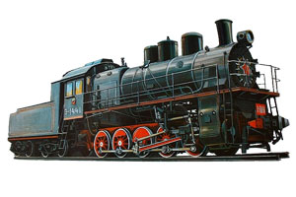
Паровоз
Чух-чух, Чух-чух.
Мчится поезд
Во весь дух ,
Паровоз пыхтит.
-Тороплюсь! - гудит,
-Тороплюсь,
-Тороплюсь,
-Тороплю-у-усь

Slide 3
паровоз поехал

Slide 4
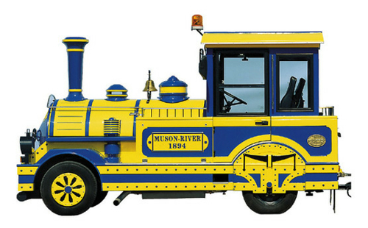
Паровоз
Загудел паровоз И вагончики повез. Чох-чох, чу-чу! Я далеко укачу! Т. Волгина

